Slide 1
عمادة شؤون الطلاب بجامعة المجمعة
كأس العمادة لكرة الطائرة

Slide 2
الأهداف
تنمية مواهب الطلاب الرياضية
تعارف الطلاب فيما بينهم
زرع روح التنافس الشريف بين الكليات
اختيار المتميزين لتمثيل منتخب الجامعة

Slide 3
الكليات المشاركة
المجتمع
العلوم
العلوم الطبية التطبيقية
إدارة الأعمال
الهندسة
التربية بالمجمعة
التربية بالزلفي
العلوم والدراسات الإنسانية بالغاط
العلوم والدراسات الإنسانية بحوطة سدير
الطب
طب الأسنان

Slide 4
المستضيف
الصالة المغلقة بمدينة الأمير سلمان بن عبدا لعزيز الرياضية بالمجمعة

Slide 5
الفائزون والمكرمون
المركز الأول كلية العلوم والدراسات الإنسانية بالغاط
المركز الثاني كلية إدارة الأعمال
المركز الثالث كلية الهندسة
أفضل لاعب اللاعب وليد البصري
أفضل معد اللاعب خالد حمود المطيري
أفضل ضارب اللاعب بندر العمار
أفضل مرسل اللاعب بندر القحطاني

Slide 6
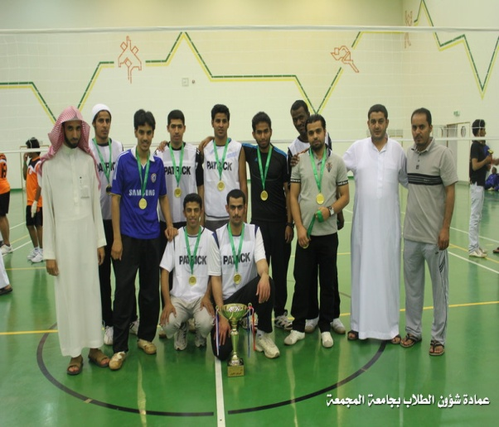
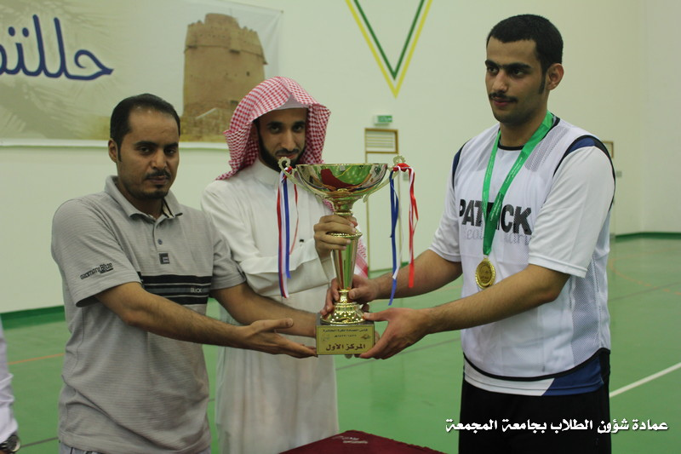
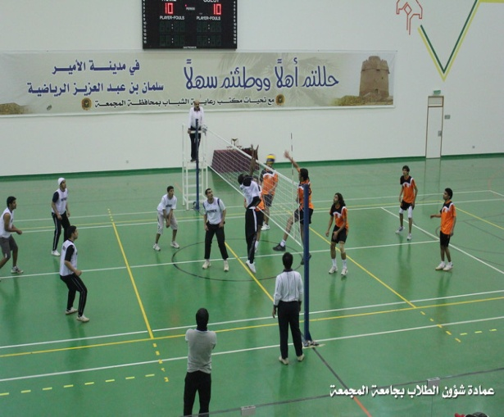
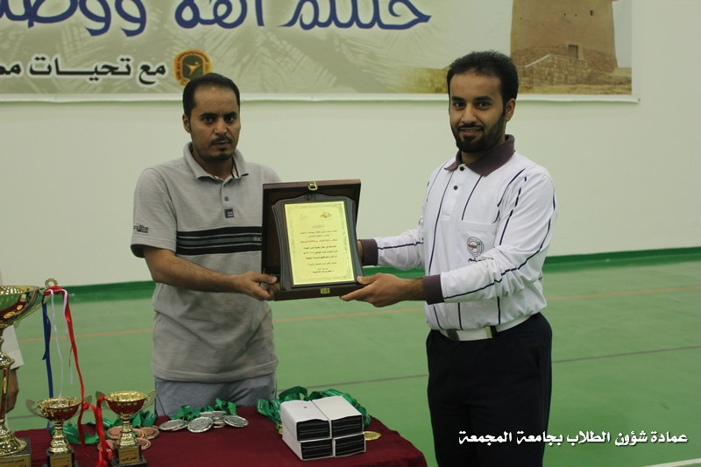
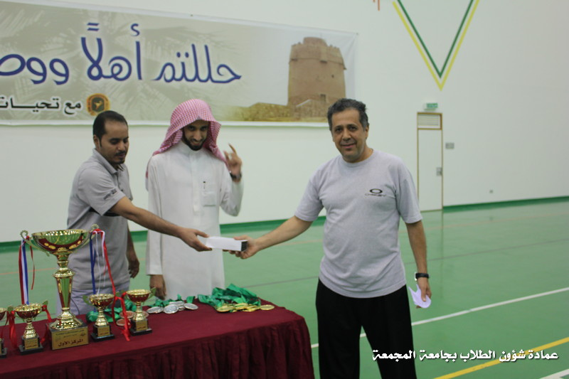
صور من البطولة

Slide 7
إعداد
مشرف الأنشطة الرياضية والكشفية
ناصر بن راشد الحنو

